Slide 1
Тракийските съкровища

Slide 2
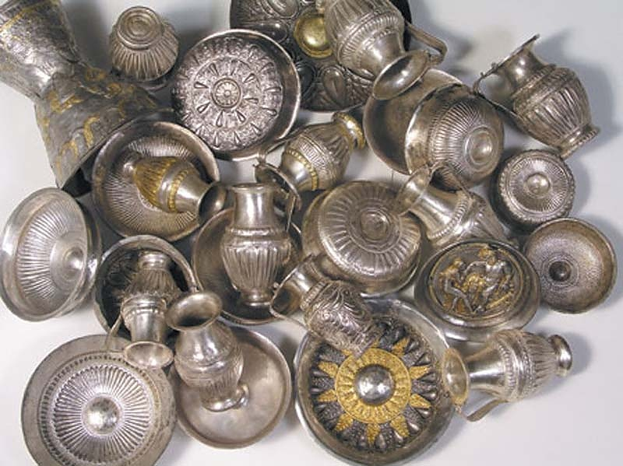
Рогозенското съкровище е тракийско сребърно съкровище, открито в началото на 1986 година във врачанското село Рогозен. Това е най-голямото по своите размери съкровище, откривано на територията на България. Състои се от 108 фиали, 54 канички и 3 чаши, т.е. общо 165 предмета от сребро с висока проба, някои от които - позлатени.

Slide 3
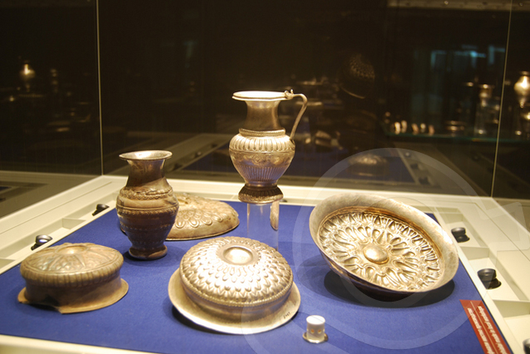
Датирано е от края на 6 до първата половина на 4 век пр.н.е. Предполага се, че съкровището е било притежание на местен тракийски владетелски род от времето на най-големия разцвет и мощ на тракийската култура и тракийските държави на Балканския полуостров.

Slide 4
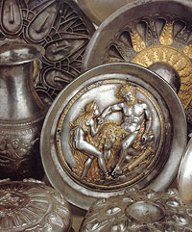
Съкровището е открито на двe части. Първата част, която се състои от 65 предмета е открита случайно през есента на 1985 година от Иван Димитров в двора на къщата му.

Slide 5
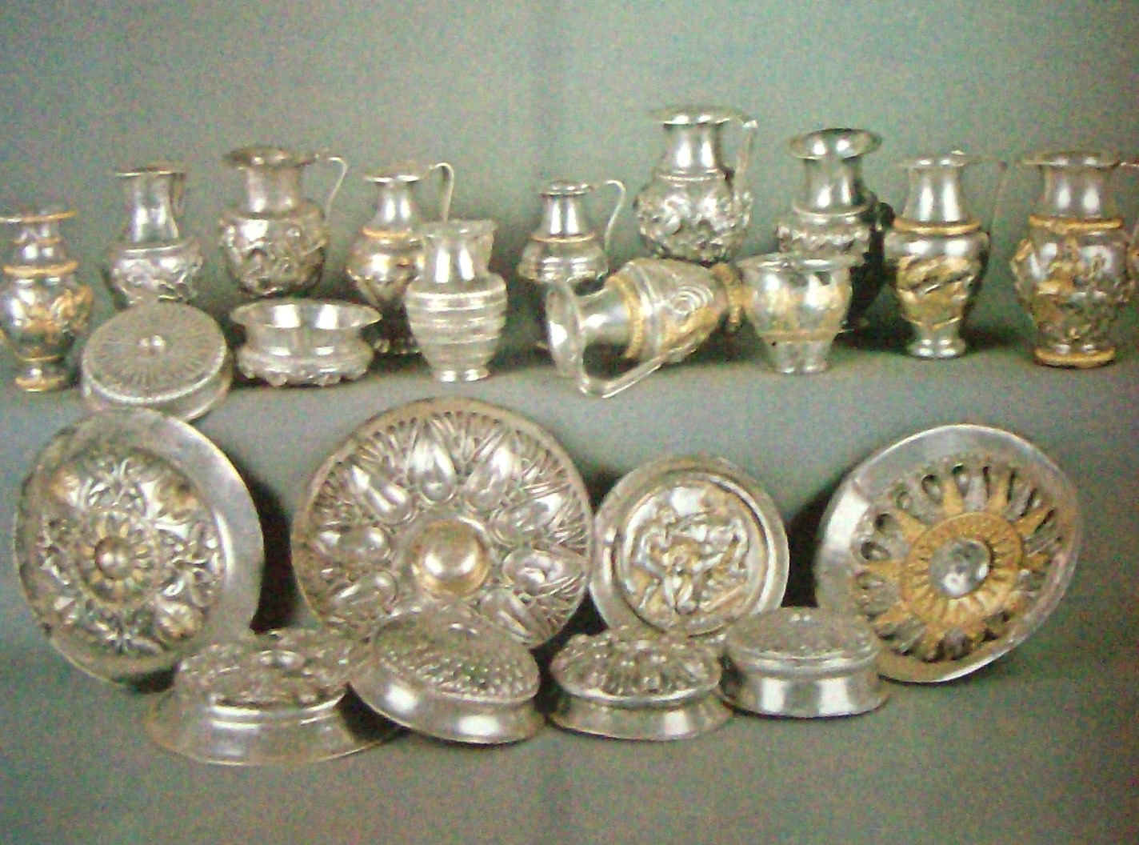
В продължение на 3-4 месеца дядо Иван не съобщава за откритото богатство поради страх от мисълта, че двора му ще бъде разкопан от археолози и посевите му ще бъдат съсипани. Но в началото на януари 1986 г. той занася откритите предмети на тогавашния кмет на с.Рогозен

Slide 6
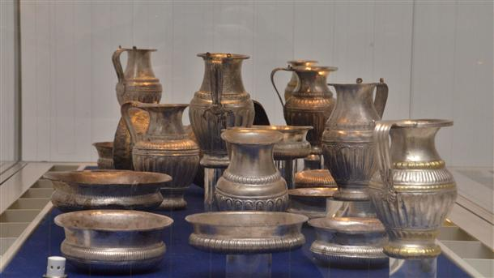
Съкровището тежи повече от 20 кг, изработено през VI и V в. пр. Хр. Върху няколко съда е изписано името на одриския цар Котис, а върху един - името на сина му Керсеблепт.

Slide 7
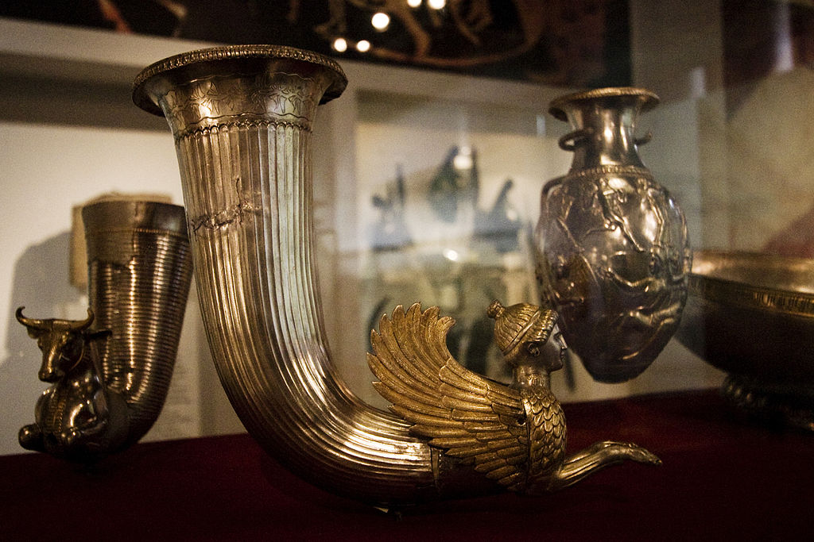
Боровското съкровище е тракийско съкровище от IV в. пр. Хр., състоящо се от сребърни съдове, украсени с протомета на животни и митологични сцени, с надписи на гръцки език ("На Котис от Беос").

Slide 8
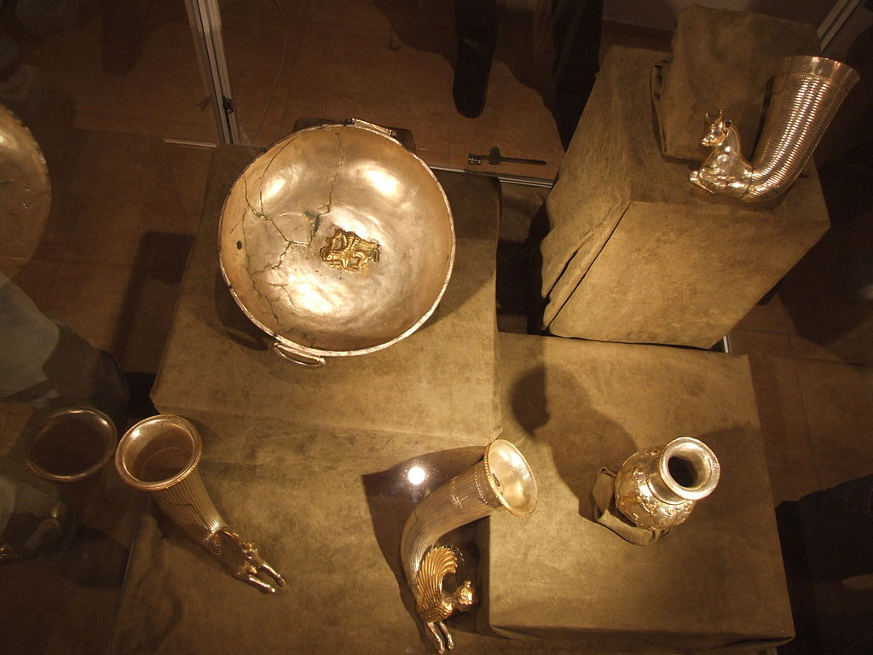
Открито е случайно от Трайчо Стоев през 1974 г. в землището на село (днес град) Борово, Русенско, в местността „Сиври тепе”. При оран тракторите изваждат на повърхността древните предмети. Провеждат се археологически разкопки около мястото, но не се откриват селищни останки или гробищни могили. Това дава пълно основание откритите предмети да се нарекат „съкровище”.

Slide 9
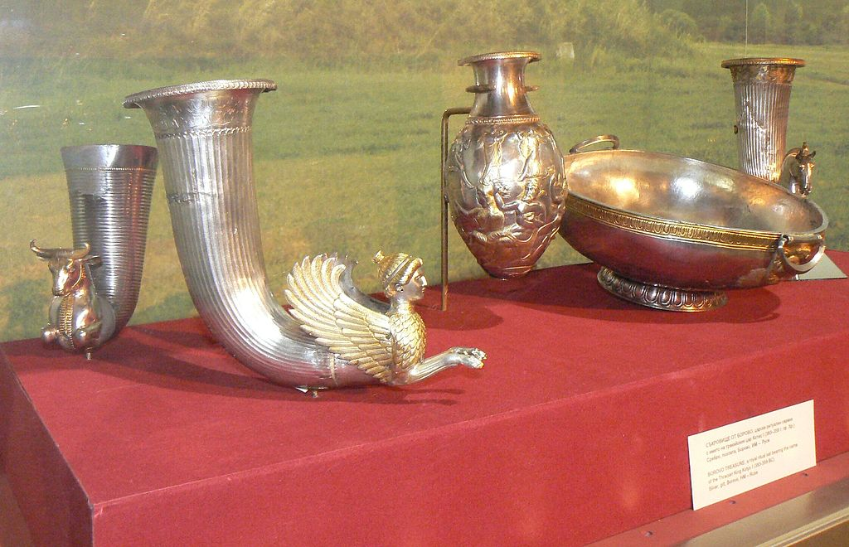
Те се датират между края на V и началото на IV в. пр. Хр. Съкровището се състои от пет сребърни предмета с позлата – три ритона, една каничка-ритон и разлата купа. Върху тях са открити надписи свързани с тракийския цар Котис I (383-359 г. пр. Хр.) и се предполага, че целият сервиз му е бил подарен от тракийски владетели в град Беос, където вероятно e имало светилище.

Slide 10
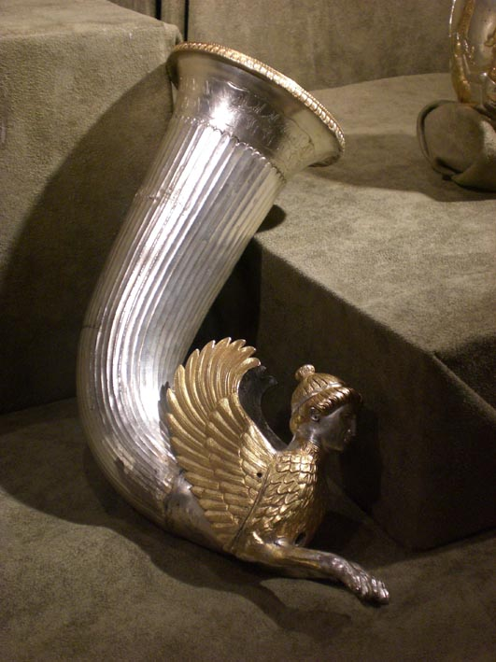
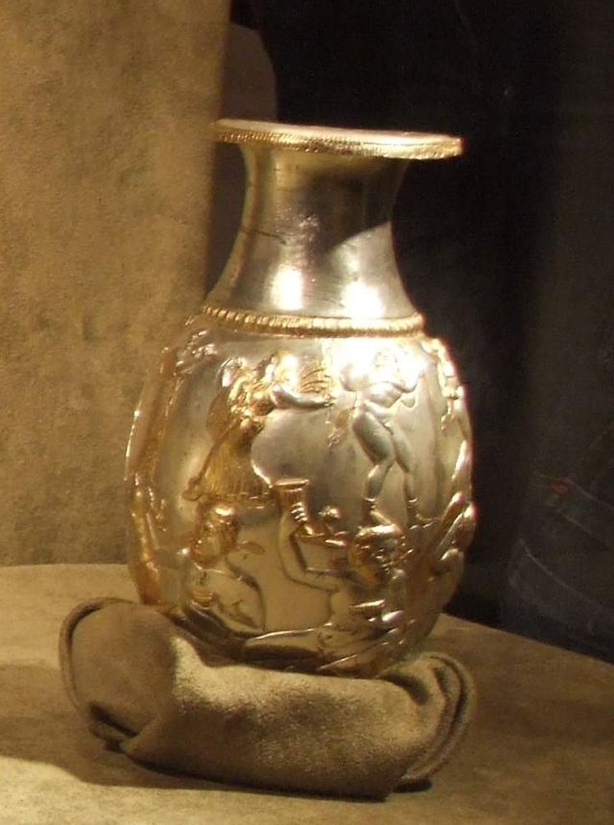

Slide 11
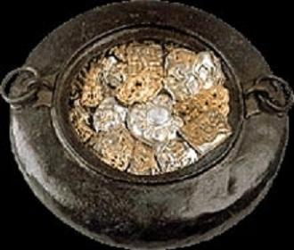
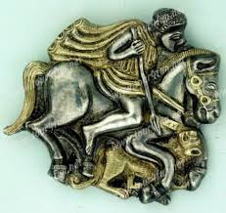
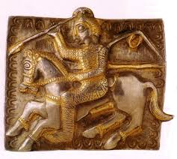
Летнишкото съкровище е тракийско съкровище от IV в.пр.н.е. открито случайно през 1963 г. в бронзов съд в Летница, Ловешка област. На 8 метра от съкровището е намерена желязна конска юзда.

Slide 12
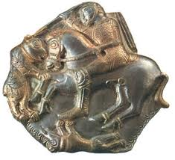
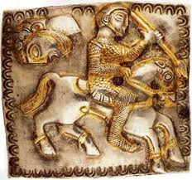
Под котела са намерени 19 традиционни по големина и 30 по-малки апликации за конска амуниция. Осем апликации представят Тракийския конник.

Slide 13
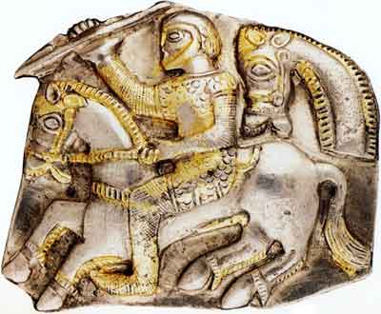
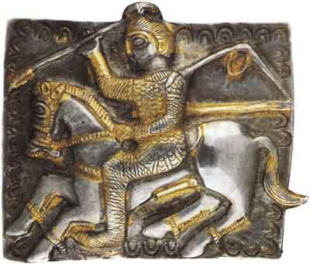
През 1963 г. съкровището отпътувало за София и до днес е изложено в галериите на Националния археологически музей.

Slide 14
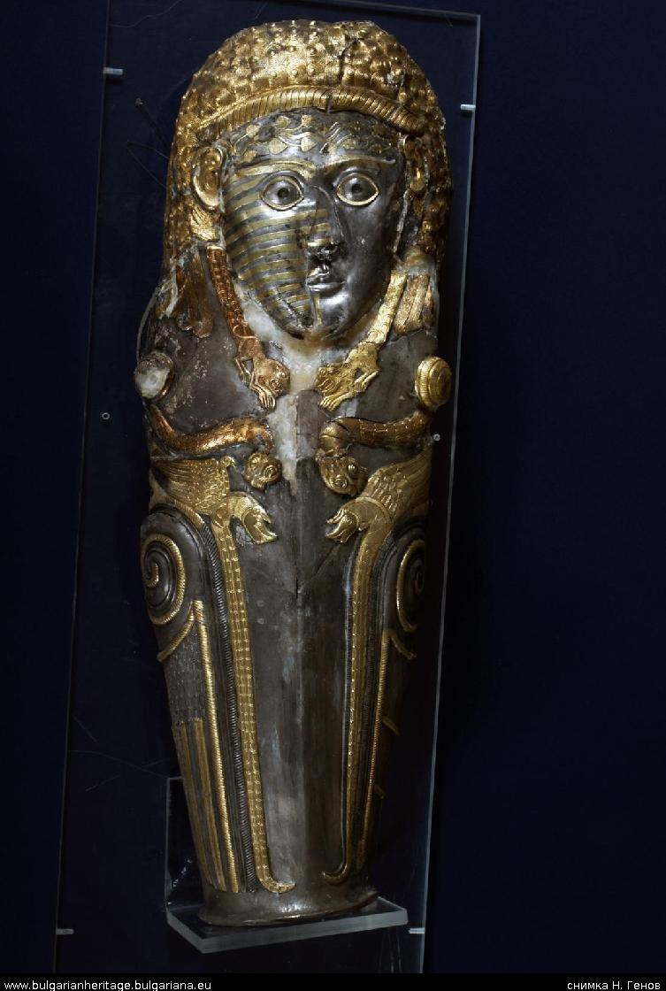
Наколенник от Могиланската могила до Враца

Slide 15
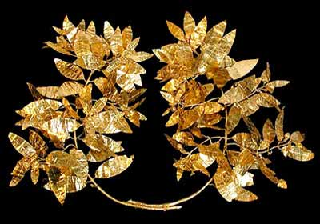
Златен венец от Враца

Slide 16
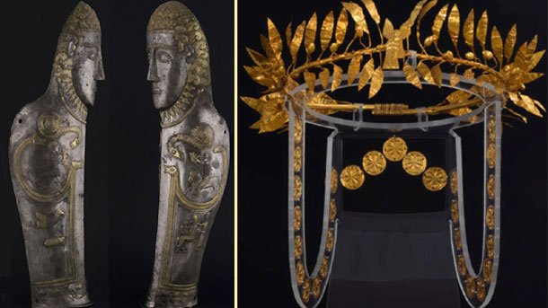
Сребърен наколенник от голямата могила край селата Маломирово и Златиница, Ямболско, върху който със злато са изобразени царят-конник, Великата богиня-майка и фантастични персонажи. Забележителен е и златният венец, в чийто център е пресъздадена богинята на победата Нике.

Slide 17
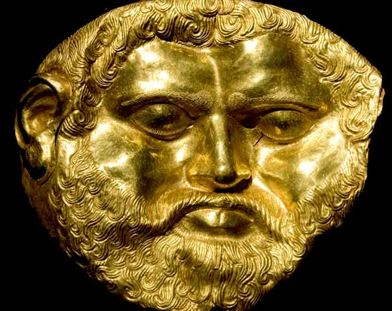
Златната маска на Терес

Slide 18
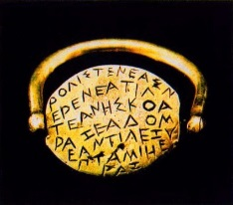
Пръстенът от с. Езерово

